Slide 1
Curso de Áudio - Aula 02
Comunidade Evangélica Unidade

Slide 2
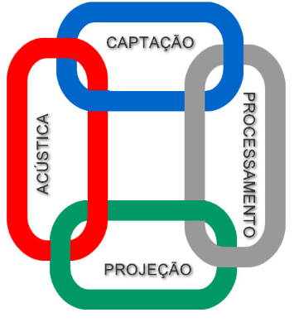
Elos do Áudio
Captação
Processamento
Projeção
Acústica

Slide 3
Captação
Transformar pressão acústica em tensão elétrica
Microfones, captadores, Direct Boxes, etc
Primeiro elo determina qualidade dos demais
Captar uma representação fiel da voz/instrumento

Slide 4
Processamento
Equipamento que mude a característica do sinal captado
Mesa, equalizador, compressor, crossover
Conservar a qualidade do sinal, correções e estética
Não distorcer (sinal alto/saturado)
Não atenuar demais (ruído pode encobrir)

Slide 5
Projeção
Transformar sinal elétrico em potência acústica
Caixas, retornos, fones de ouvido
Projeção deve ser sobre os ouvintes
Atentar para o campo reverberante (reflexões)

Slide 6
Acústica
Altera o som do ambiente
Paredes, chão, teto, janela, ouvinte
Reverberação (extremos podem ser ruins)
Microfonia (feedback): som encontra um caminho de volta sendo realimentado

Slide 7
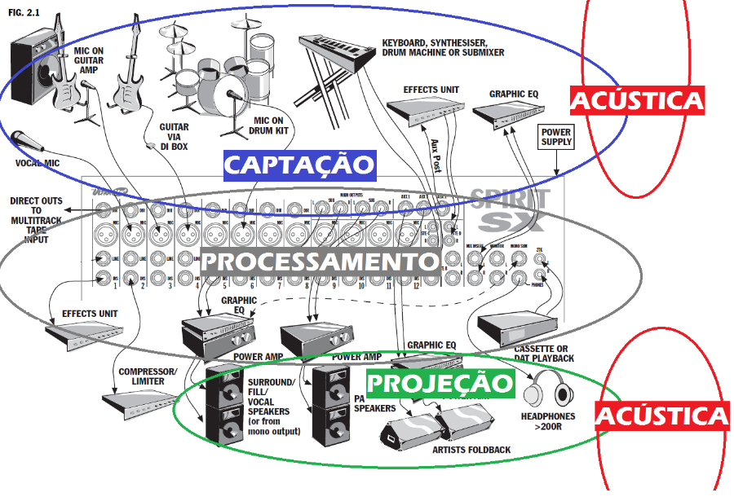
Elos do Áudio

Slide 8
Cabos e Plugues
Conectam equipamentos e instrumentos/microfones
Conduzem sinal elétrico medido em Volts (V) (de 0mV a 30 V)
Maior causa de ruídos, estalos, barulhos

Slide 9
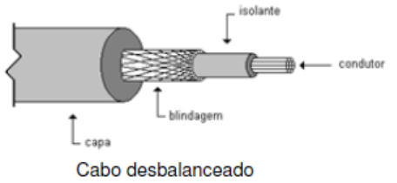
Cabo coaxial desbalanceado
Blindado mono
1 condutor + malha
Sinal em nível de linha e instrumentos (guitarra, baixo, etc)

Slide 10
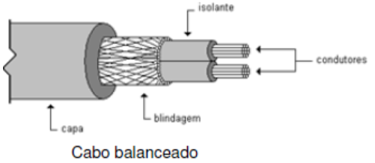
Cabo coaxial balanceado
Blindado estéreo
2 condutores + malha
Sinal de microfones e conexões balanceadas

Slide 11
Multicabo e Cabo PP
Multicabo: vários cabos balanceados montados na mesma capa isolante. Conecta o palco com a mix house.
Cabo PP: 2 condutores sem malha (blindagem). Conectam amplificador de potência e caixa acústica.

Slide 12
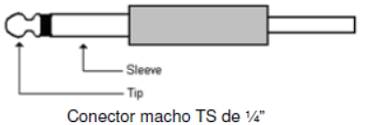
Conector TS
Tip (ponta) e Sleeve (manga)
¼ ‘’ ou P10 mono
Sinal com nível de linha: Equipamentos de áudio e instrumentos (guitarra, teclado, etc)

Slide 13
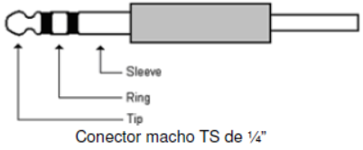
Conector TRS
Tip (ponta), Ring (anel) e Sleeve (manga)
¼ ‘’ ou P10 estéreo
Sinal com nível de linha: Equipamentos de áudio e instrumentos (guitarra, teclado, etc)

Slide 14
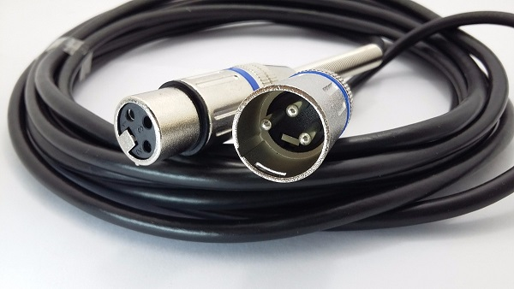
Conector XLR
3 pinos
Cannon
Conexões balanceadas, microfones

Slide 15
Linha balanceada
Sinal original nos 2 condutores, um deles é invertido
Ruído induzido ao longo do cabo aparece igualmente.
No final um dos sinais é novamente invertido e ambos são somados.
Ruído se cancela e o sinal original é reforçado (graças à diferença de fase).

Slide 16
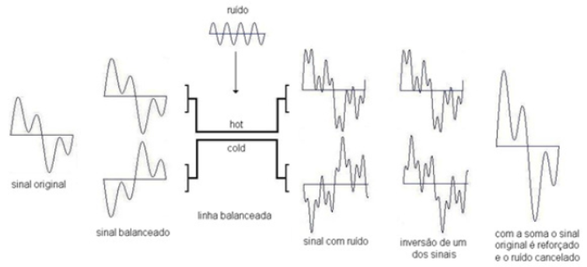
Linha balanceada

